Slide 1
Эффективный детский сад вчера, сегодня, завтра:
что меняется?
© Котова Елена Александровна
заведующая негосударственным образовательным учреждением
"Детский сад "Колокольчик", г. Ярославль

Slide 2
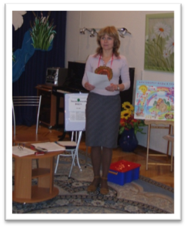
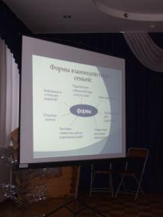
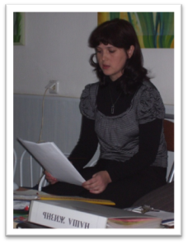
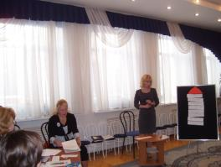
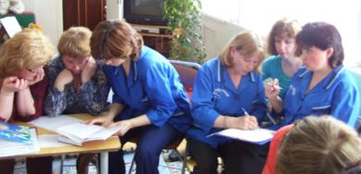
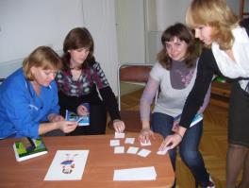
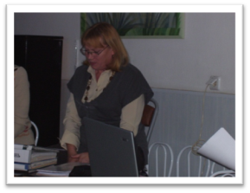
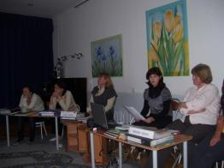
Педагогические советы

Slide 3
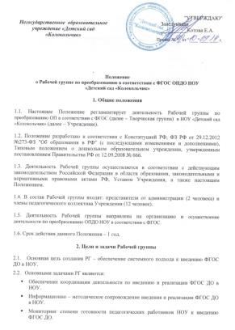
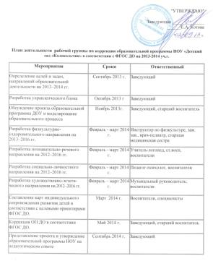
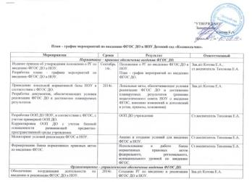
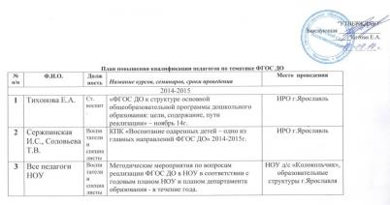
Деятельность коллектива НОУ по переходу на ФГОС

Slide 4
Переход от старой системы образования к новому Стандарту
Изменение отношения к организации образовательного процесса, преодоление стереотипов и понимание необходимости перемен.
Изучение и внедрение инновационных технологий в образовательный процесс.
«Посредственный учитель излагает.
Хороший учитель объясняет.
Выдающийся учитель показывает.
Великий учитель вдохновляет»
Уильям Артур Уорд

Slide 5
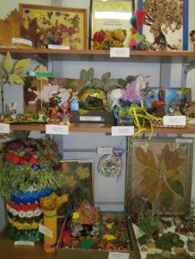
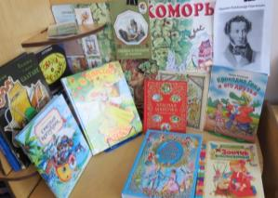
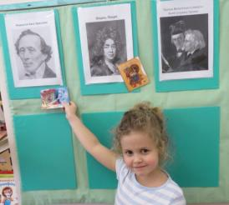
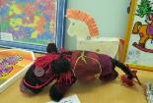
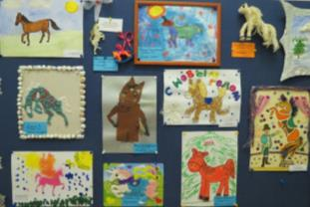
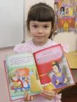

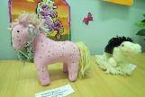
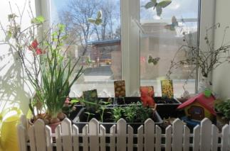
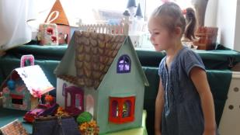
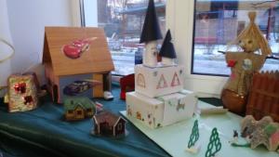
Проекты
«В гостях у сказки»
«Осеннее чудо»
«Веселая лошадка»
«Дом моей мечты»
«Огород на окне»

Slide 6
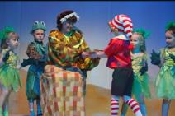
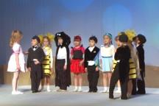
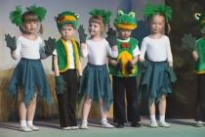
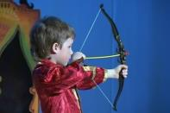
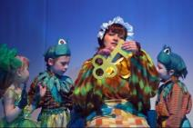
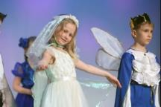
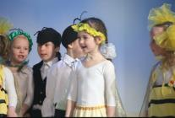
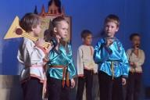
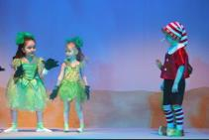
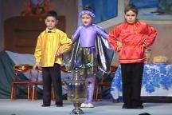
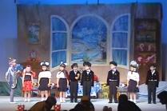
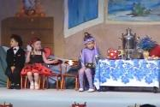
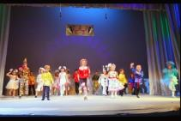
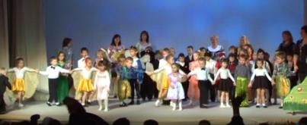
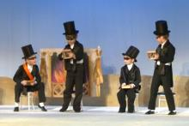
Ежегодный концерт на сцене ТЮЗа

Slide 7
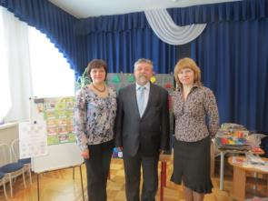
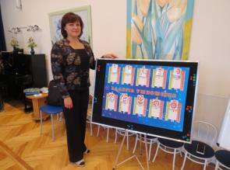
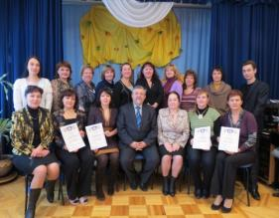
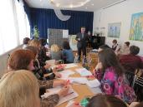
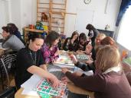
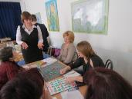
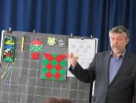
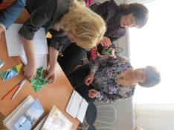
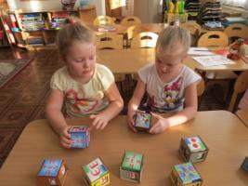
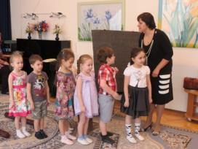
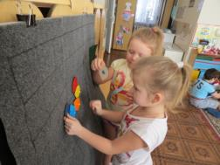
Развивающие игры Воскобовича

Slide 8
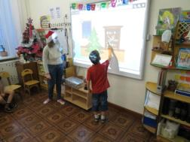
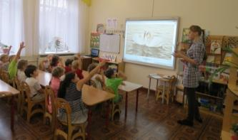






Использование ИКТ в Образовательном процессе

Slide 9
Первые результаты перехода к Стандарту
пересмотрена структура и утверждена ООП ДО НОУ в соответствии со Стандартом,
разработаны необходимые локальные акты,
обновлен сайт в соответствии с требованиями Приказа Федеральной службы по надзору в сфере образования и науки от 29 мая 2014 года № 785 «Об утверждении требований к структуре официального сайта образовательной организации в информационно-телекоммуникационной сети «Интернет» и формату представления на нем информации»
осуществлено обеспечение кадровых и других условий.
Средний возраст педагогов – 40 лет 20-30 лет – 2 чел., 30-40 лет – 8 чел. 40-50 лет – 2 чел., > 50 лет – 3 чел. Квалификационный уровень: Молодой Специалист I кв. категория Высшая кВ. 2 чел. 8 чел. 5 чел. | Образовательный уровень: Среднее Высшее Высшее педагогическое специальное педагогическое дошкольное 3 чел 4 чел. 8 чел Педагогический стаж Средний стаж педагогического коллектива – 17 лет до 5 лет – 2 чел. 5 – 10 лет – 1 чел. 10 – 15 лет – 4 чел. 15 – 20 лет – 5 чел. 20 – 25 лет – 0 чел. Свыше 25 лет – 3 чел.

Slide 10











Интегративная деятельность

Slide 11
Родители – партнеры, а не сторонние потребители образовательных услуг
Включенность семьи в образовательный процесс на сегодняшний день - одно из важнейших условий реализации Стандарта.
Зачем нужен детский сад?
Раньше:
нужно выходить на работу, а ребёнка оставлять не с кем,
подготовка к школе.
Сейчас:
для общения,
развития способностей ребенка,
развития социальных и культурных навыков.

Slide 12
Родители – партнеры, а не сторонние потребители образовательных услуг
Почему НОУ?
раньше:
мест в муниципальных садах не хватает, да и детей там много, а в НОУ детей в группе меньше и к школе подготовят их на нужном уровне.
сейчас:
всестороннее развитие ребенка с учетом его индивидуальных способностей,
личностно-ориентированный подход и обеспечение психологического комфорта,
формат "все включено" - получение услуг в одном месте (экономия временных и силовых затрат)
Важно:
в Стандарте закреплены права и обязанности родителей – приоритет по воспитанию за семьей.
семья становится реальным участником образовательного процесса.

Slide 13








Совместные с родителями мероприятия

Slide 14


Консультативные советы
СПЕЦИАЛИСТ
ПО МАТЕМАТИКЕ
МУЗЫКАЛЬНЫЙ
РУКОВОДИТЕЛЬ
Уважаемые родители!
Запишитесь, пожалуйста, на Консультативные советы в удобное для вас время:
«__» ______________ 200 г.
13.00. _______________________
13.05. _______________________
13.10. _______________________
13.15. _______________________
13.20. _______________________
13.25. _______________________
ВОСПИТАТЕЛИ
ИНСРУКТОР ПО
ФИЗКУЛЬТУРЕ
РОДИТЕЛИ
СПЕЦИАЛИСТ
ПО РИСОВАНИЮ
АДМИНИСТРАЦИЯ
ДЕТСКОГО САДА
СПЕЦИАЛИСТ ПО
ЛЕПКЕ, АППЛИКАЦИИ,
КОНСТРУИРОВАНИЮ
ВРАЧ-ПЕДИАТР
ПРЕПОДАВАТЕЛЬ
АНГЛИЙСКОГО ЯЗЫКА
ПЕДАГОГ-ПСИХОЛОГ
УЧИТЕЛЬ-ЛОГОПЕД
Примерная схема движения родителей на консультативных советах

Slide 15




Газета НОУ «Неразлучные друзья – взрослые и дети!»

Slide 16










www.kolokolchik-yaroslavl.narod2.ru

Slide 17















Взаимодействие с социумом

Slide 18



















Предметно – развивающая среда НОУ детский сад «Колокольчик»

Slide 19






Основная задача современного детского сада – создание условий, при которых дети развиваются, им интересно, а в итоге ребенок полноценно проживает дошкольный возраст, развит и мотивированным переходит на следующий уровень образования.

Slide 20
Требования ФГОС - ориентир для дальнейшего развития детских садов
Детский сад "завтра":
Диктующую педагогику заменит современная педагогика развития, педагогика творчества и свободы.
Предметно-развивающая среда детских садов будет направлена на реализацию самостоятельных замыслов ребенка.
С введением Стандарта появятся педагоги нового уровня.
Поддержка развития альтернативных форм дошкольного образования.
Сохранение и преумножение традиций ДОУ, отвечающих требованиям Стандарта.

Slide 21
Желаем успехов!

